Slide 1


Análisis de Redes Sociales
Roberto Esteves

Slide 2

Roberto Esteves
Sub director de la SEE Núcleo del Guayas
SMCP – POCP – IMCP – DTCP – DMCP - SFCP
Design Thinking ESAN – IBM - PLATZI – Casa Grande
Director WakeupBrain Academy Ecuador
Data Science certificado IBM, SEE, Platzi
Fellow AI Saturday.
Nanodegree Data Science - NPL Udacity
Instructor ODM - SEE
Mkt Digital INDEG – TEC Monterrey – IDE
Subgerente de Mercadeo Banco Guayaquil
Gerente de TI Grupo Granasa
Gerente de Innovación Eclipdata
Founder Masapp

Slide 3






@roberto.esteves.delgado
/resteves
@restevesd
/in/restevesd/
https://open.spotify.com/show/0DTEMygX8IVzq5OocKJXo3
https://medium.com/@restevesd

Slide 4

Investigando con social media
Análisis de Redes Sociales.
Twitter es actualmente una dinámica e ingente fuente de contenidos que, dada su popularidad e impacto, se ha convertido en la principal fuente de información para estudios de Social Media Analytics.
Análisis de reputación de empresas, productos o personalidades, estudios de impacto relacionados con marketing, extracción de opiniones y predicción de tendencias son sólo algunos ejemplos de aplicaciones.
Este taller pretende servir para un primer acercamiento al análisis de texto y procesamiento de lenguaje natural con R.
| Guayaquil 2020

Slide 5
Puntos a tratar
Análisis de Redes Sociales.
¿Qué necesito para extraer data de twitter?
Extracción de datos de Twitter.
Análisis de las palabras empleadas.
| Guayaquil 2020

Slide 6
¿ Qué necesito ?
Análisis de Redes Sociales.
Para poder extraer datos de Twitter es necesario estar registrado en la plataforma y, a partir de la cuenta, crear una Twitter App asociada.
Se puede encontrar información detallada de cómo crear una APP en https://developer.twitter.com
Al crear una Twitter App, Twitter proporciona una serie de claves y tokens de identificación que permiten acceder a la aplicación y extraer información.
| Guayaquil 2020

Slide 7
Extracción de datos de Twitter
Análisis de Redes Sociales.
Cargar Librerías
Autenticarse con las credenciales de Twitter.
Extracción de información
Análisis de la información
Presentación
Conclusiones
| Guayaquil 2020

Slide 8



Investigando con social media
Análisis de Redes Sociales.
Para este taller vamos a analizar las conversaciones de 3 candidatos a la presidencia del Ecuador
| Guayaquil 2020

Slide 9
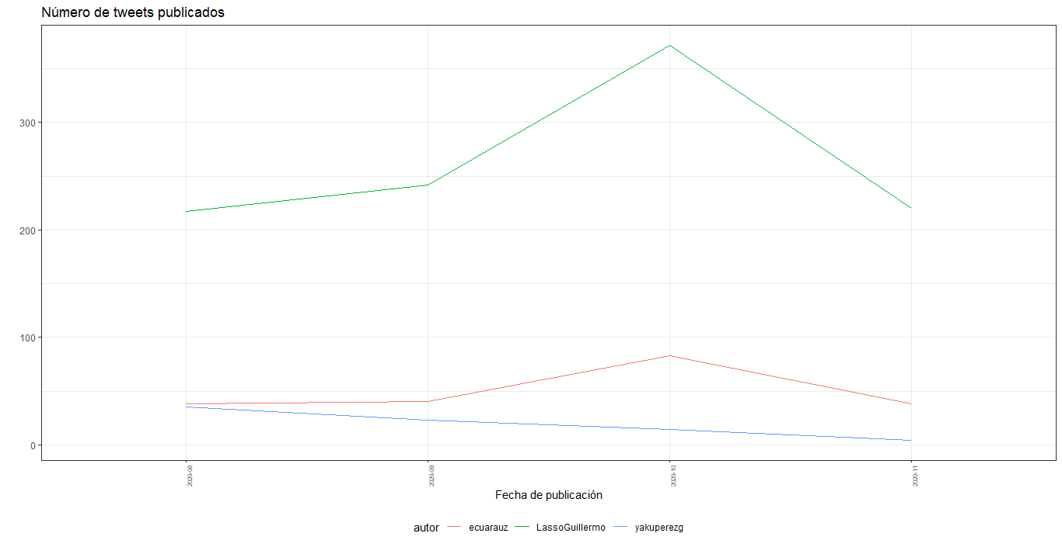
Empezamos
Análisis de Redes Sociales.
| Guayaquil 2020

Slide 10
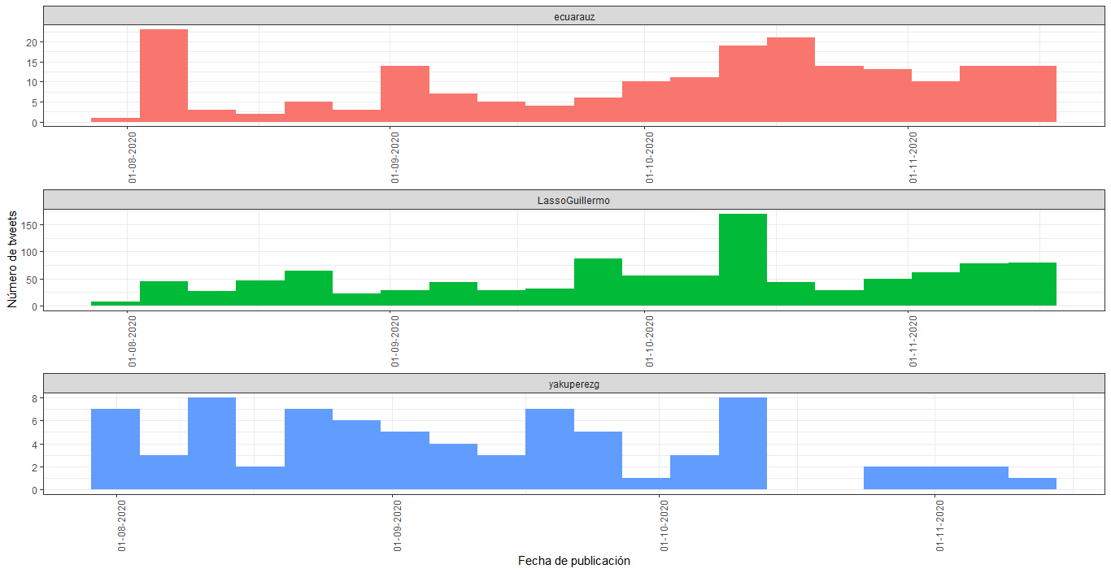
Empezamos
Análisis de Redes Sociales.
| Guayaquil 2020

Slide 11
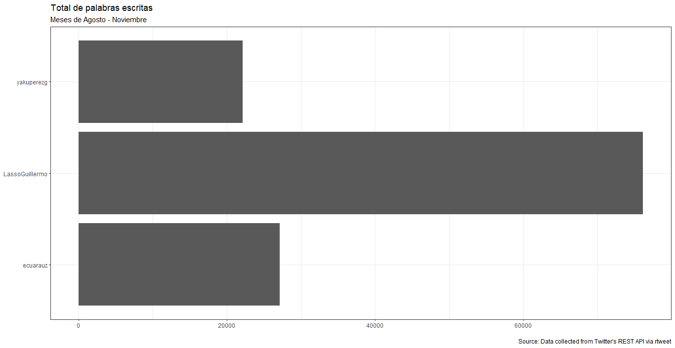
Empezamos
Análisis de Redes Sociales.
| Guayaquil 2020

Slide 12
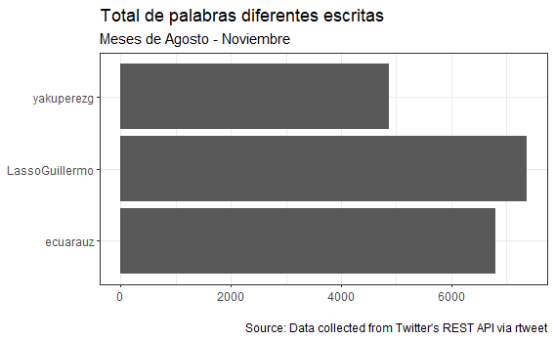
Empezamos
Análisis de Redes Sociales.
| Guayaquil 2020

Slide 13
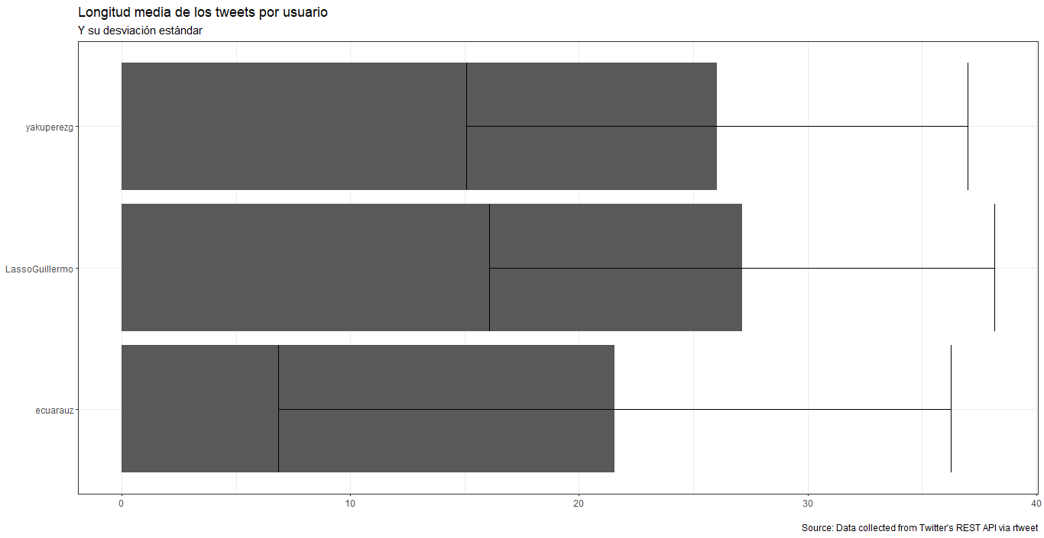
Empezamos
Análisis de Redes Sociales.
| Guayaquil 2020

Slide 14
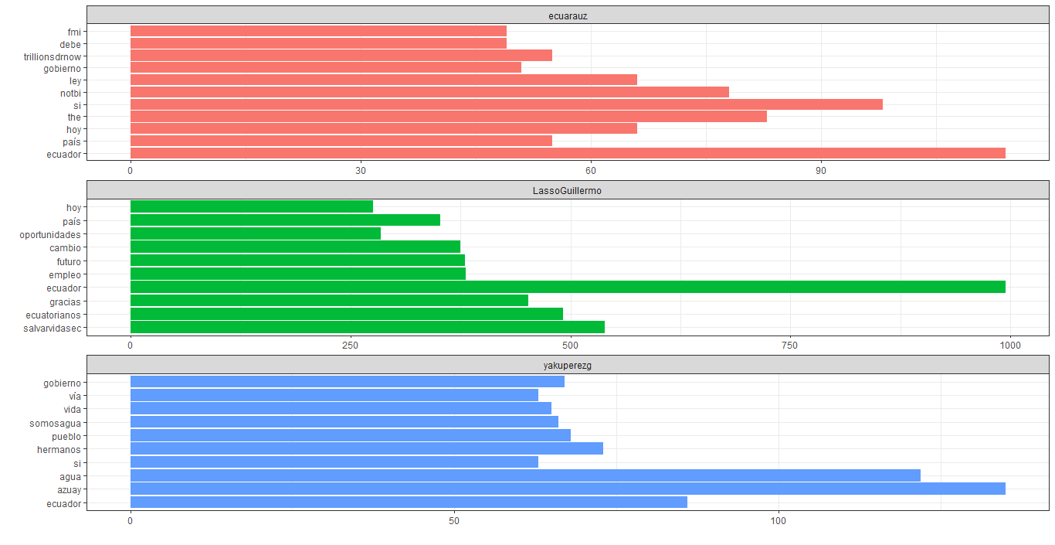
Empezamos
Análisis de Redes Sociales.
| Guayaquil 2020

Slide 15
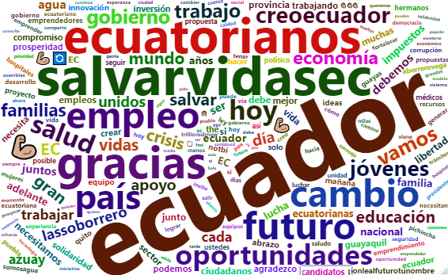
Análisis de Redes Sociales.
| Guayaquil 2020

Slide 16
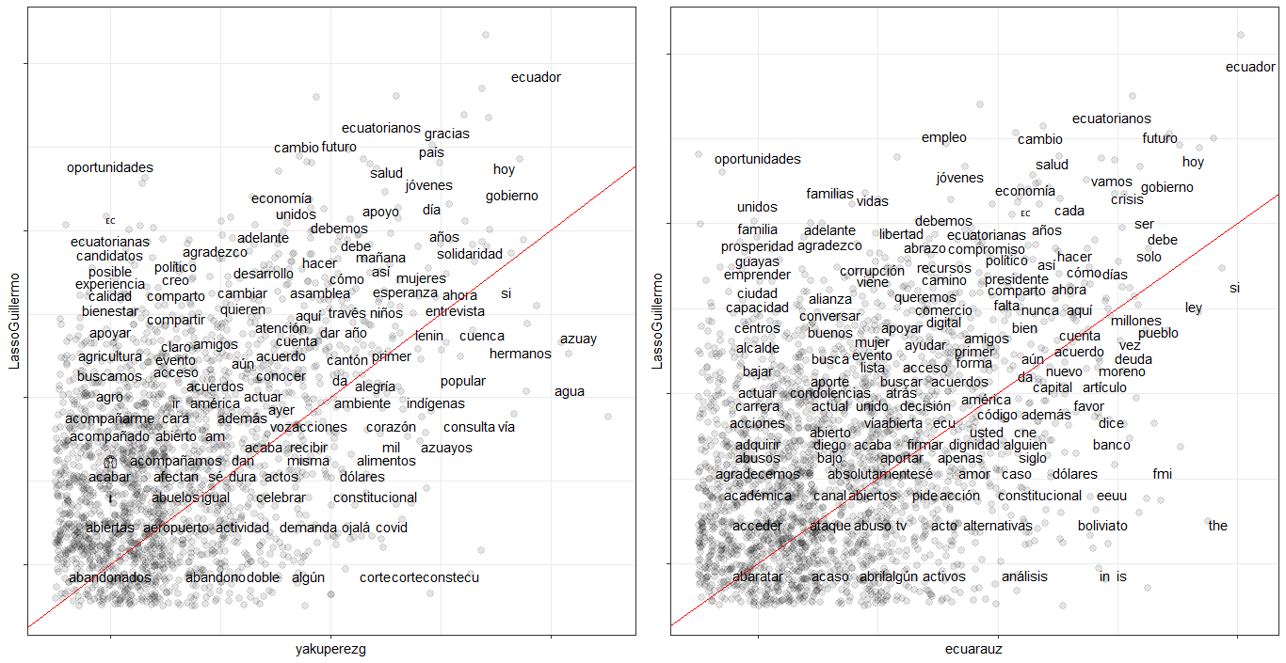
Empezamos
Análisis de Redes Sociales.
| Guayaquil 2020

Slide 17
Palabras comunes entre candidatos
Análisis de Redes Sociales.
2305 palabras comunes
2079 palabras comunes
| Guayaquil 2020

Slide 18
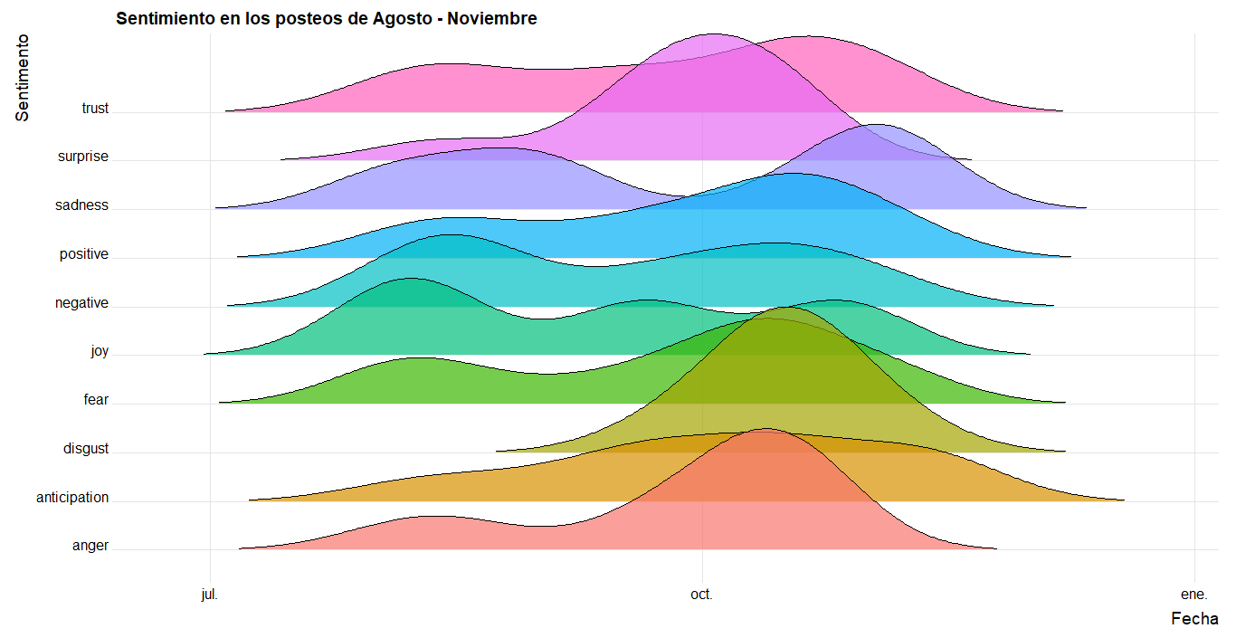
Empezamos
Análisis de Redes Sociales.
| Guayaquil 2020

Slide 19
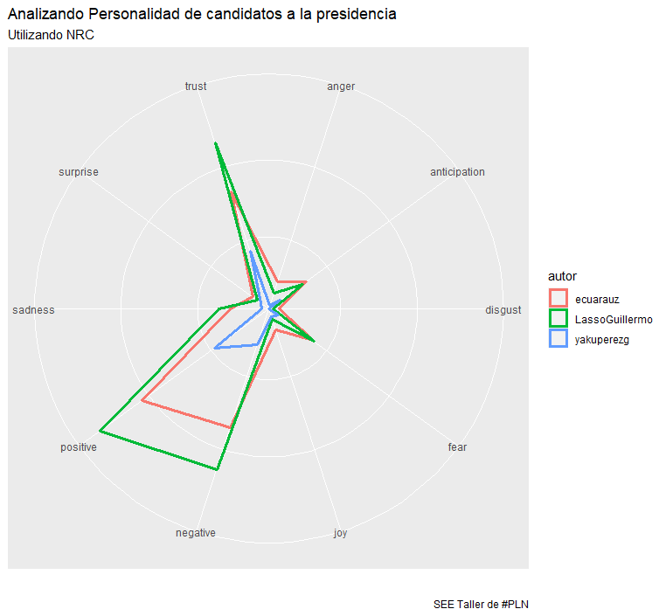
Empezamos
Análisis de Redes Sociales.
| Guayaquil 2020

Slide 20
Clasificar el sentimiento de los tweets -> MACHINE LEARNING Identificar a quien le pertenece un tweet -> MACHINE LEARNING N-gramas como herramienta de comunicación Twitter Network Analysis Shiny para presenter resultados
Análisis de Redes Sociales.
Programa de Data Science | Guayaquil 2019

Slide 21
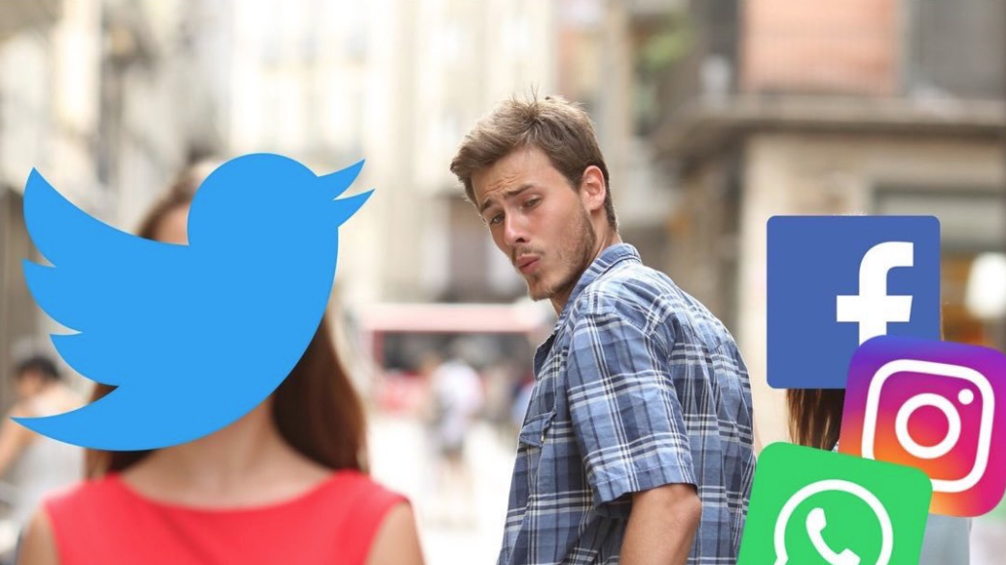

Slide 22
Conclusiones
Análisis de Redes Sociales.
Este tipo de análisis me permite entre otras cosas:
Hacer Auditorías de campañas de marketing
Mi mensaje está llegando
Quienes están interactuando
Los influencers están funcionando
Para campañas de políticas
Ver los temas que están hablando los otros candidatos
Sentimiento
Temas de interés por parte del electorado ( ejemplo por ciudad )
| Guayaquil 2020

Slide 23
Conclusiones
Análisis de Redes Sociales.
https://medium.com/@restevesd/c%C3%B3mo-utilizar-pln-para-analizar-conversaciones-de-twitter-f27b264e05c2
| Guayaquil 2020

Slide 24
@roberto.esteves.delgado
/resteves
@restevesd
/in/restevesd/
https://open.spotify.com/show/0DTEMygX8IVzq5OocKJXo3
https://medium.com/@restevesd

Slide 25
Análisis de Redes Sociales
| Guayaquil 2020 |
¡Gracias!

